Slide 1
Un programme officiel :
Cycle 4
Approfondissements
Programme 26 novembre 2015 arrêté du 9-11-2015
J.O. du 24-11-2015
Bulletin officiel spécial n°10 du 19 novembre 2015

Slide 2
Programmes lié aux compétences
Cycle 4 – Technologie
CYCLE4 – SC3C Compétences travaillées / cycle des approfondissements
La technologie décrit et explique des objets et des systèmes techniques répondant à des besoins en analysant des usages existants, en modélisant leurs organisations fonctionnelles, leurs comportements, en caractérisant les flux de données et d’énergie échangés.
La technologie relie les applications technologiques aux savoirs et les progrès technologiques aux avancées dans les connaissances scientifiques. Elle fait concevoir et réaliser tout ou partie d’un objet ou d’un système technique en étudiant son processus de réalisation, en concevant le prototype d’une solution matérielle ou numérique, en cherchant à améliorer ses performances.
Les sciences, dont les mathématiques et la technologie, en liaison avec l’enseignement moral et civique, font réinvestir des connaissances fondamentales pour comprendre et adopter un comportement responsable vis-à-vis de l’environnement et des ressources de la planète, de la santé, des usages des progrès techniques. Elles aident à différencier responsabilités individuelle et collective dans ces domaines.
La technologie contribue également en développant une conscience historique de leur développement montrant leurs évolutions et leurs conséquences sur la société.
En développant leur culture scientifique et technologique, ils comprennent l’existence de liens étroits entre les sciences, les technologies et les sociétés, ils apprennent à apprécier et évaluer les effets et la durabilité des innovations, notamment celles liées au numérique
La technologie, par exemple, forme aux compromis nécessaires pour faire évoluer les objets et systèmes techniques actuels

Slide 3
Cycle 4 // de la 5ème à la 3ème
Cycle 4 – Technologie
L’établissement peut moduler de façon pondérée les horaires en respectant : - les totaux disciplinaires sur le cycle ; - les horaires annuels pour les élèves ; - les Obligations Réglementaires de Service des enseignants.
Cas des sciences expérimentales et de la technologie en 5e : chaque établissement a la possibilité d’installer l’EIST en 5ème.
Le cycle 4 nécessite une collaboration dans le cadre, notamment da la liaison collège / lycée.
Une épreuve écrire « sciences expérimentales et de technologie (1 heure) » + Un exercice de programmation informatique « mathématiques et technologie »
Les groupes à effectifs réduits sont liés à des projets ou des activités particulières. Il n’est pas question de les systématiser.

Slide 4
Programmes lié aux compétences
Cycle 4 – Technologie
CYCLE4 – SC3C Compétences travaillées
Pratiquer des démarches scientifiques et technologiques
Concevoir, créer, réaliser
S’approprier des outils et des méthodes
Pratiquer des langages
Mobiliser des outils numériques
Adopter un comportement éthique et responsable
Se situer dans l’espace et dans le temps
Les compétences détaillées

Slide 5
Croisement entre enseignements
Cycle 4 – Technologie
CYCLE4 – SC3C Compétences travaillées

Slide 6
EPI
Cycle 4 – Technologie
Les EPI se déroulent sur les trois années du cycle 4 et concernent tous les élèves, à raison de 2 ou 3 h par semaine (durée identique pour tous les élèves d’un même niveau de classe).
Ils se fondent sur des démarches de projet interdisciplinaires conduisant à des réalisations concrètes individuelles ou collectives.
Les EPI s’appuient sur les disciplines et permettent une prise de conscience, par leur mise en pratique, de la transversalité des compétences du socle commun. Ils aident à donner du sens aux enseignements et à lever les barrières entre les disciplines.
Ils contribuent à la mise en œuvre des parcours des élèves (citoyen, Avenir, éducation artistique et culturelle).

Slide 7
EPI
Cycle 4 – Technologie
Monde économique
et professionnel
Langues et cultures
de l’Antiquité
Langues et cultures
étrangères / régionales
Culture et création
artistiques
8 thématiques
interdisciplinaires
Transition écologique et développement
durable
Information,
communication,
citoyenneté
Corps, santé,
bien-être et sécurité
Sciences, technologie et société
Chaque élève devra avoir abordé au moins 6 de ces 8 thématiques sur le cycle 4 : une programmation sur l’ensemble du cycle est nécessaire pour s’en assurer à priori.
Les élèves qui suivent un EPI « langues et cultures de l’Antiquité » ou « langue et culture régionales » peuvent bénéficier d’un enseignement de complément 1h/max/semaine en 5e et 2h/max/semaine en 4e et 3e, qui viennent s’ajouter aux 26 h obligatoires.

Slide 8
Programmes // 3+1 thématiques sur tout le cycle
Cycle 4 – Technologie
1
2
+
4
3
le design, l’innovation, la créativité
Les objets et systèmes techniques et les changements induits dans la société
La modélisation et la simulation des objets et systèmes Techniques
L’informatique et la programmation
Mathématiques
Progressivité

Slide 9
Des attendus en fin de cycle.
Cycle 4 – Technologie
Le design, l’innovation, la créativité
Les objets et systèmes techniques et les changements induits dans la société
La modélisation et la simulation des objets et systèmes Techniques
L’informatique et la programmation
» Imaginer des réponses, matérialiser des idées en intégrant une dimension design.
» Réaliser, de manière collaborative, le prototype d’un objet communicant
» Piloter et paramétrer un objet communicant
» Comparer et commenter les évolutions des objets et systèmes
» Exprimer sa pensée à l’aide d’outils de description adaptés
» Développer les bonnes pratiques de l’usage des objets communicants.
Décryptage d’un monde numérique.
Méthodes qui construisent la pensée algorithmique
Représentation de l’information et de son traitement
Résolution de problèmes et contrôle des résultats
» Analyser le fonctionnement et la structure d’un objet
» Analyser une modélisation et simuler le comportement d’un objet
» Comprendre le fonctionnement d’un réseau informatique
» Écrire, mettre au point et exécuter un programme.

Slide 10
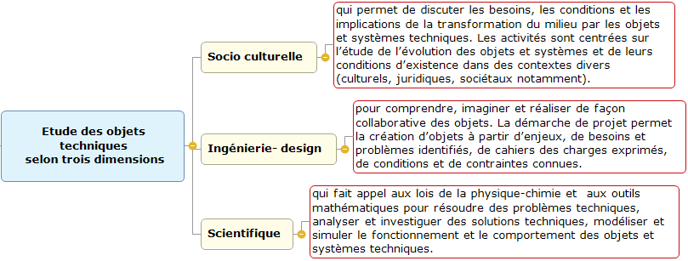
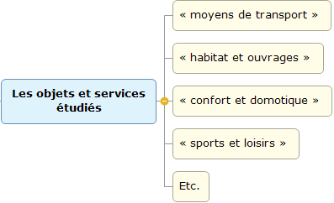
Etude des objets techniques
Cycle 4 – Technologie

Slide 11
Démarche de projet / Investigation
Cycle 4 – Technologie
S’approprier
Découvrir
Comprendre
Résoudre
Expliciter
Structurer / Synthétiser
Situation déclenchante
Situation problème
Objectifs pédagogiques
Activités d’apprentissage basées sur :
la démarche d’investigation ou résolution de problèmes
Restitution écrite / orale
Confrontation et échanges argumentés
Synthèse des connaissances
Structuration à l’aide des fiches connaissances
Evaluation formative
Evaluation sommative / par compétences
Apprendre

Slide 12
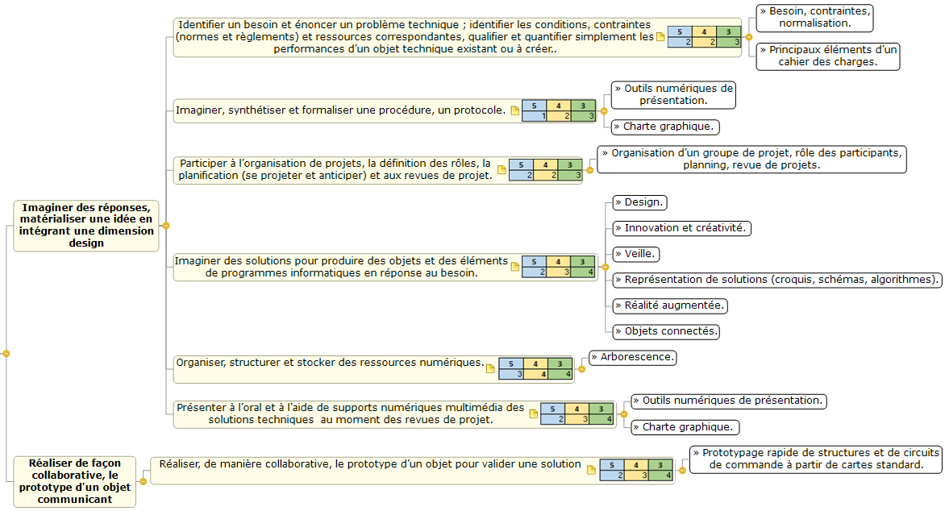
Des Connaissances et compétences associées aux thématiques
Cycle 4 – Technologie
Rappel seuils :
1 : Mémoriser
2 : Comprendre
3 : Appliquer
4 : Maitriser (Analyser, évaluer, Créer)
le design, l’innovation, la créativité

Slide 13
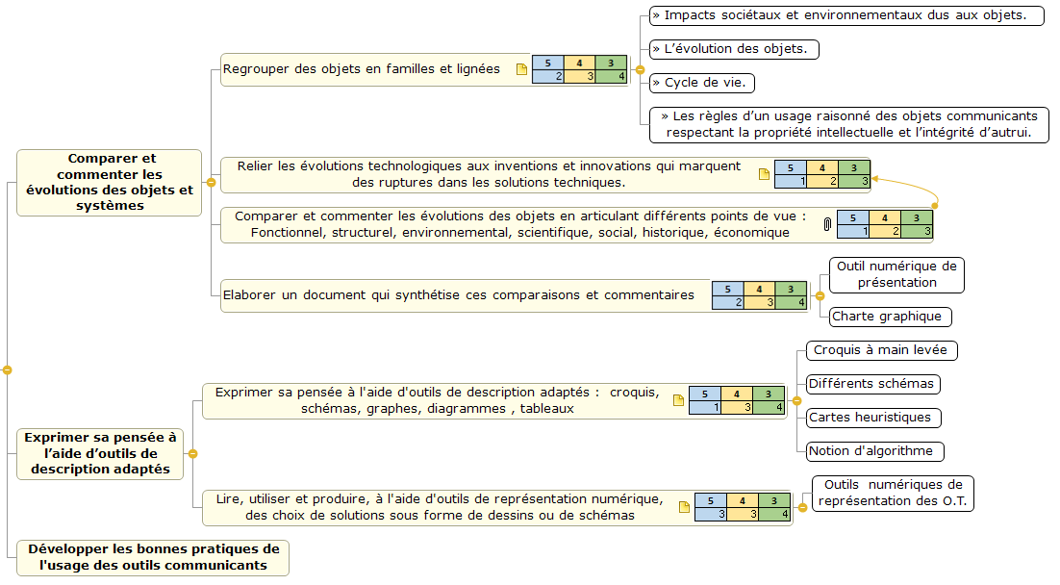
Des Connaissances et compétences associées aux thématiques
Cycle 4 – Technologie
Rappel seuils :
1 : Mémoriser
2 : Comprendre
3 : Appliquer
4 : Maitriser (Analyser, évaluer, Créer)
Les objets et systèmes techniques et les
changements induits dans la société

Slide 14
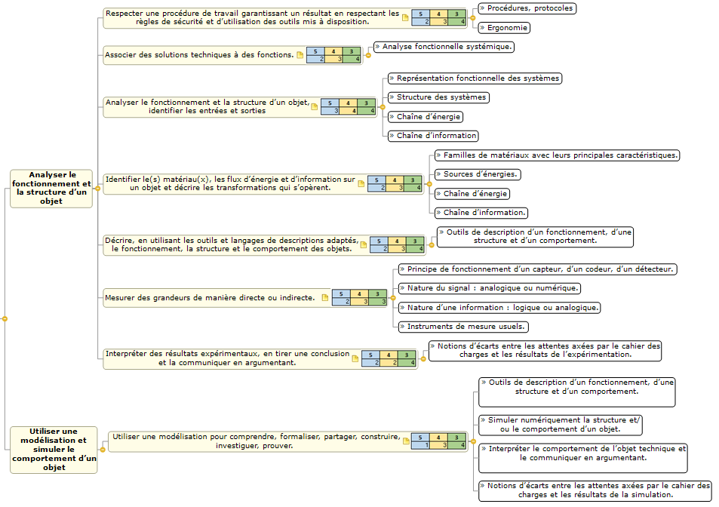
Des Connaissances et compétences associées aux thématiques
Cycle 4 – Technologie
Rappel seuils :
1 : Mémoriser
2 : Comprendre
3 : Appliquer
4 : Maitriser (Analyser, évaluer, Créer)
La modélisation et la simulation des
objets et systèmes Techniques

Slide 15
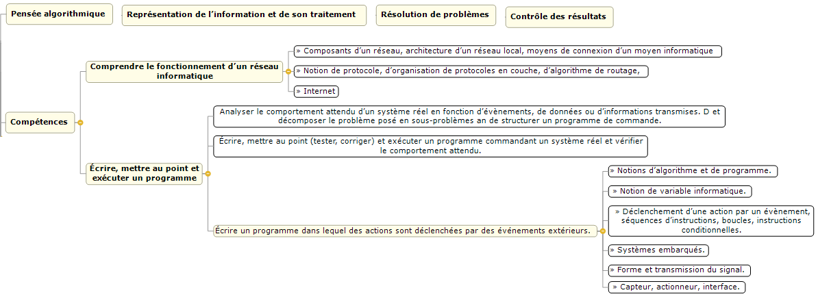
Des Connaissances et compétences associées aux thématiques
Cycle 4 – Technologie
L’informatique
et la programmation
Mathématiques
En 5ème : traitement, mise au point et exécution de programme simple avec un nombre limité de variables d’entrée et de sortie, développement de programmes avec des boucles itératives.
En 4ème : traitement, mise au point et exécution de programme avec introduction de plusieurs variables d’entrée et de sortie.
En 3ème : introduction du comptage et de plusieurs boucles conditionnels imbriqués, décomposition en plusieurs sous-problèmes.
Progressivité

